Slide 1
Министерство образования, науки и молодежной политики Краснодарского края Государственное автономное профессиональное образовательное учреждение Краснодарского края «НОВОРОССИЙСКИЙ КОЛЛЕДЖ СТРОИТЕЛЬСТВА И ЭКОНОМИКИ» (ГАПОУ КК «НКСЭ»)
Лекция по дисциплине «Экономика организации»
ТЕМА : «Организационно-правовые формы коммерческих предприятий»

Slide 2
Содержание лекции:
Понятие «Коммерческая организация»
Виды коммерческих организаций
Хозяйственные товарищества
Полное товарищество
Коммандитное товарищество
Хозяйственные общества
Общества с ограниченной ответственностью
Общество с дополнительной ответственностью
Акционерное общество
Производственные кооперативы
Унитарные предприятия

Slide 3
Понятие «Коммерческая организация»
Комме́рческая организа́ция — форма организации, в которой прибыль преследуется в качестве основной цели деятельности, в отличие от некоммерческой организации, которая не имеет целью извлечение прибыли и не распределяет полученную прибыль между участниками.

Slide 4
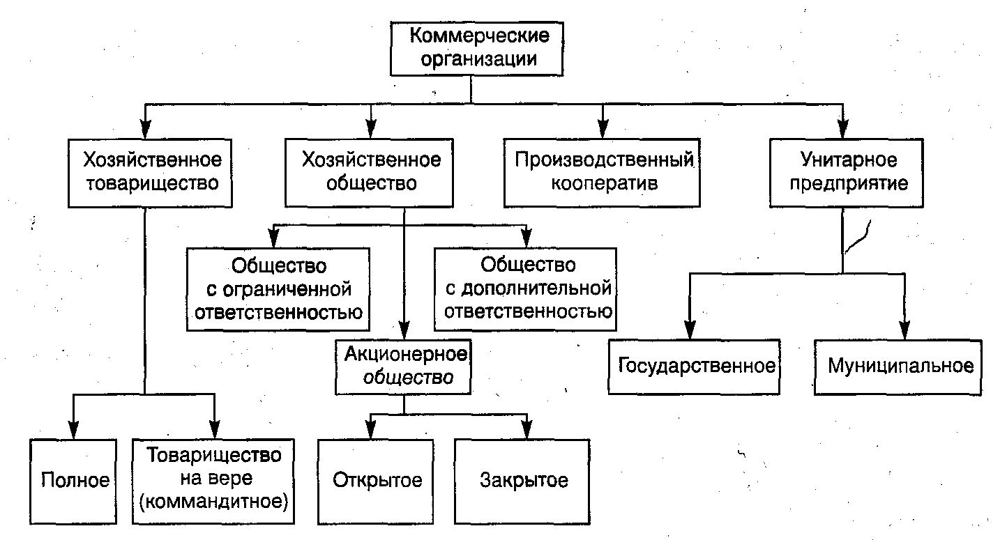
Виды коммерческих организаций

Slide 5
Хозяйственные товарищества
Хозяйственные товарищества - это такая форма предпринимательской деятельности, при которой имущество предприятия формируется за счет вкладов нескольких граждан и (или) юридических лиц, которые объединяются для совместной хозяйственной деятельности на основе договора между ними.
Основной документ – учредительный договор.
Вкладом являются : деньги, ценные бумаги, имущественные права.
Ответственность - своим имуществом.
Управление – по общему согласию – у каждого участника один голос.

Slide 6
Полное товарищество
Полное товарищество — вид хозяйственных товариществ, участники которого (полные товарищи) в соответствии с заключённым между ними учредительным договором занимаются предпринимательской деятельностью от имени товарищества и несут солидарно-субсидиарную ответственность по его обязательствам принадлежащим им имуществом.
В историческом развитии первообразом полного товарищества в германских и итальянских средневековых городах послужили товарищества братьев и ближайших родственников, не желавших делиться после смерти главы дома.

Slide 7
Коммандитное товарищество
Товарищество на вере (коммандитное товарищество) — коммерческая организация, основанная на складочном капитале, в которой две категории членов: полные товарищи и вкладчики - коммандитисты.
Полные товарищи осуществляют предпринимательскую деятельность от имени товарищества и отвечают по обязательствам товарищества всем своим имуществом.
Вкладчики – несут риск убытков в пределах сумм внесенных ими вкладов и не принимая участия в осуществлении товариществом предпринимательской деятельности.

Slide 8
Преимущества товариществ
Возможность аккумулировать ( преумножать ) значительные средства в относительно короткие сроки;
Каждый полный товарищ имеет право заниматься предпринимательской деятельностью от имени товарищества наравне с другими;
Полные товарищи наиболее привлекательны для кредиторов, т.к. их члены несут неограниченную ответственность;
Дополнительным преимуществом товарищества на вере является то, сто для увеличения своего капитала они могут привлечь средства вкладчиков.

Slide 9
Между полными товарищами должны быть доверительные отношения;
Каждый член товарищества несет полную и солидарную неограниченную ответственность по обязательствам этой организации, т.е. в случае банкротства каждый член отвечает не только вкладом, но и личным имуществом;
Товарищество не может быть создано одним участником.
Недостатки товариществ

Slide 10
Хозяйственные общества
Хозяйственные общества — это организации, создаваемые одним или несколькими лицами путем объединения (обособления) их имущества для ведения предпринимательской деятельности.
Имущество, созданное за счёт вкладов учредителей (участников), а также произведённое и приобретённое хозяйственным обществом в процессе его деятельности, принадлежит ему на праве собственности.

Slide 11
Общество с ограниченной ответственностью (ООО)
Общество с ограниченной ответственностью (ООО) — это учрежденное одним или несколькими физическими и/или юридическими лицами хозяйственное общество, уставный капитал которого разделён на доли.
Участники ООО не отвечают по его обязательствам и несут риск убытков в пределах стоимости внесенных ими вкладов.
ООО является разновидностью объединения капиталов, не требующего обязательного личного участия своих членов в делах общества.

Slide 12
Преимущества ООО
Возможность аккумулировать значительные средства в относительно короткие сроки;
Может быть создано одним лицом;
В деятельности могут учувствовать юр. лица, физ. лица, как коммерческие, так и не коммерческие организации;
Члены общества несут ограниченную ответственность по обязательствам общества.

Slide 13
Уставный капитал не меньше суммы, установленной законодательством;
Общество не очень привлекательно для кредиторов, т.к. его члены несут ограниченную ответственность;
Число участников не может превышать 50 человек.
Недостатки ООО

Slide 14
Общество с дополнительной ответственностью (ОДО)
Общество с дополнительной ответственностью (ОДО) – коммерческое предприятие с долевым уставным капиталом.
Главной его отличительной особенностью является солидарная (субсидиарная) ответственность участников по обязательствам организации. Ее размер в равной мере кратен объему их вложений, что отражено в учредительных документах.
При банкротстве одного из участников его ответственность распределяется между остальными.

Slide 15
Акционерное общество (АО)
Акционерное общество — хозяйственное общество (корпорация), уставный капитал которого разделён на определённое число акций.
Участники акционерного общества не отвечают по его обязательствам и несут риск убытков, связанных с деятельностью общества, в пределах стоимости принадлежащих им акций (ограниченная ответственность).
Прибыль, приходящаяся на акцию называется дивидендом.
Общее собрание акционеров является высшим органом акционерного общества, состоящим из объединившихся акционеров

Slide 16
Гарантия того, что при выходе его участников основной капитал общества будет уменьшен;
Возможность сконцентрировать большой капитал;
Возможность быстрого отчуждения акций, что дает возможность почти мгновенного перелива большого капитал из одной сферы деятельности в другую в соответствии со складывающейся конъюктурой;
Ограниченная ответственность акционеров (в пределах своих акций) в случае банкротства общества.
Преимущества АО

Slide 17
Отсутствие возможности у всех владельцев акций принимать участие в управлении акционерным обществом, т.к. для реального контроля надо иметь не менее 20% акций.
Недостатки АО

Slide 18
Производственные кооперативы
Коммерческая организация, созданная путём добровольного объединения граждан на основе членства для совместной производственной и иной хозяйственной деятельности, основанной на их личном трудовом и ином участии и объединении его членами имущественных паевых взносов.
Уставом производственного кооператива может быть предусмотрено участие в его деятельности также и юридических лиц.

Slide 19
Прибыль распределяется пропорционально трудовому вкладу, сто создает заинтересованность членов кооператива в добровольном отношении к труду;
Законодательство не ограничивает число членов кооператива, что предоставляет большие возможности для физ. лиц при вступлении в кооператив;
Равные права всех членов, т.к. каждый из них имеет только один голос.
Преимущества производственных кооперативов

Slide 20
Число членов кооператива должно быть не меньше пяти, что ограничивает возможности по их созданию;
Каждый член несет ограниченную ответственность по долгам кооператива.
Недостатки
производственных кооперативов

Slide 21
Унитарное предприятие
Унита́рное предприя́тие — особая организационно-правовая форма юридического лица. Организация, не наделённая правом собственности на закреплённое за ней собственником имущество.
Имущество является неделимым и не распределяется по вкладам (долям, паям), в том числе между работниками предприятия.
Унитарные предприятия могут быть как государственными, так и муниципальными.
Таким образом, унитарные предприятия всегда создаются публичным собственником - Российской Федерацией, регионом, муниципальным образованием. Этот же собственник дает унитарному предприятию имущество.

Slide 22
Собственник - государство (учредитель);
Во главе стоит единоличный руководитель, который назначается собственником имущества;
Имущество не делимо по долям, паям, вкладам между работниками.
Унитарное предприятие имеет ряд особенностей:

Slide 23
Вывод
Коммерческие организации имеют несколько основных видов и форм. Их основное различие в обязательствах связанных с рисками убытков организации.
Так в полном товариществе товарищи рискуют собственным имуществом и несут субсидиарную ответственность принадлежащим им имуществом.
В товариществе на вере вкладчики несут риск убытков в пределах сумм внесенных ими вкладов.
В ООО так же несут риск убытков в пределах стоимости внесенных вкладов.
А в ОДО участники несут ответственность своим имуществом в размере кратном их вкладам.
Участники АО не отвечают по его обязательствам и несут риск убытков в пределах стоимости принадлежащих им акций.
Члены производственных кооперативов так же несут ограниченную ответственность по долгам кооператива.
Унитарные предприятия имеют имущество, которое они не могут распределять по вкладам, паям и долям и собственник этого имущества государство.

Slide 24
Контрольные вопросы
1. Как называется коммерческая организация, участники которого в соответствии с заключенным между ними договором занимаются предпринимательской деятельностью от имени данной организации и несут при недостаточности имущества солидарную ответственность по его обязательствам всем принадлежащим им имуществом?
а) открытое акционерное общество
б) закрытое акционерное общество
в) общество с дополнительной ответственностью
г) общество с ограниченной ответственностью
д) полное товарищество
2.Как называется коммерческая организация, уставный фонд которой разделен на определенное число акций, а акционеры имеют право свободно отчуждать свои акции неограниченному кругу лиц, само общество имеет право на открытую подписку выпускаемых акций и свободную их продажу?
а) открытое акционерное общество
б) закрытое акционерное общество
в) общество с дополнительной ответственностью
г) общество с ограниченной ответственностью
д) унитарное предприятие

Slide 25
Контрольные вопросы
3. Как называется коммерческая организация, уставный фонд которой разделен на доли между участниками. Участники не отвечают по обязательствам общества, а риск по убыткам общества несут в пределах стоимости внесенных в уставный фонд вкладов?
а) открытое акционерное общество
б) закрытое акционерное общество
в) общество с дополнительной ответственностью
г) общество с ограниченной ответственностью
д) полное товарищество
4. Как называется коммерческая организация, в которой наряду с полными
товарищами имеется один или несколько участников-вкладчиков, которые несут риск
убытков, связанных с деятельностью организации в пределах сумм внесенных ими
вкладов?
а) производственный кооператив
б) закрытое акционерное общество
в) общество с дополнительной ответственностью
г) коммандитное товарищество
д) полное товарищество

Slide 26
Контрольные вопросы
5. Как называется коммерческая организация, основанная на имущественных
паевых взносах участников, их личном трудовом участии в деятельности и
субсидиарной ответственности по обязательствам организации, установленных уставом в пределах не меньше величины получаемого им в данной организации годового
дохода?
а) производственный кооператив
б) закрытое акционерное общество
в) общество с дополнительной
ответственностью
г) коммандитное товарищество
д) полное товарищество
6. Что является основным учредительным документом акционерного общества?
а) устав
б) акция
в) коллективный договор

Slide 27
Контрольные вопросы
7. Товарищество это ?
а) объединение капитала
б) объединение акций
в) объединение лиц
8. В какой организации нельзя распределить имущество по вкладам, долям, паям?
а) кооператив
б) унитарное предприятие
в) акционерное общество
9. В какой организации не может быть больше 50 участников ?
а) общество с дополнительной ответственностью
б) общество с ограниченной ответственностью
в) акционерное общество
10. Какой минимальный процент акций нужно иметь чтобы реально принимать участие в управлении акционерным обществом?
а) 31%
б) 25%
в) 20%

Slide 28
Ответы на контрольные вопросы
1 – д | 6 – а
2 – а | 7 – в
3 - г | 8 – б
4 – г | 9 – б
5 - а | 10 - в

